Slide 1
春之翼测试实习生系列课程 第七课：Oracle数据库基础知识
研发二部 唐晓文

Slide 2
Oracle数据库概述
管理数据库操作
SQL和PL/SQL
程序块、存储过程、函数
测试导入导出

Slide 3
Oracle数据库概念
数据库、表空间、数据文件、实例
逻辑结构：表空间、范围、段、数据块
存储管理：表、视图、索引

Slide 4
管理数据库
数据字典：数据库当前自身情况
事物管理：提交、回滚、保存点
数据库状态4种
数据库开启和关闭
用户授权管理：
CREATE USERS 用户名 IDENTIFIED BY 密码
ALTER USER 用户名 IDENTIFIED BY 密码
Drop user 用户名;
Grant 权限... to 用户名;
revoke 权限... from 用户名;

Slide 5
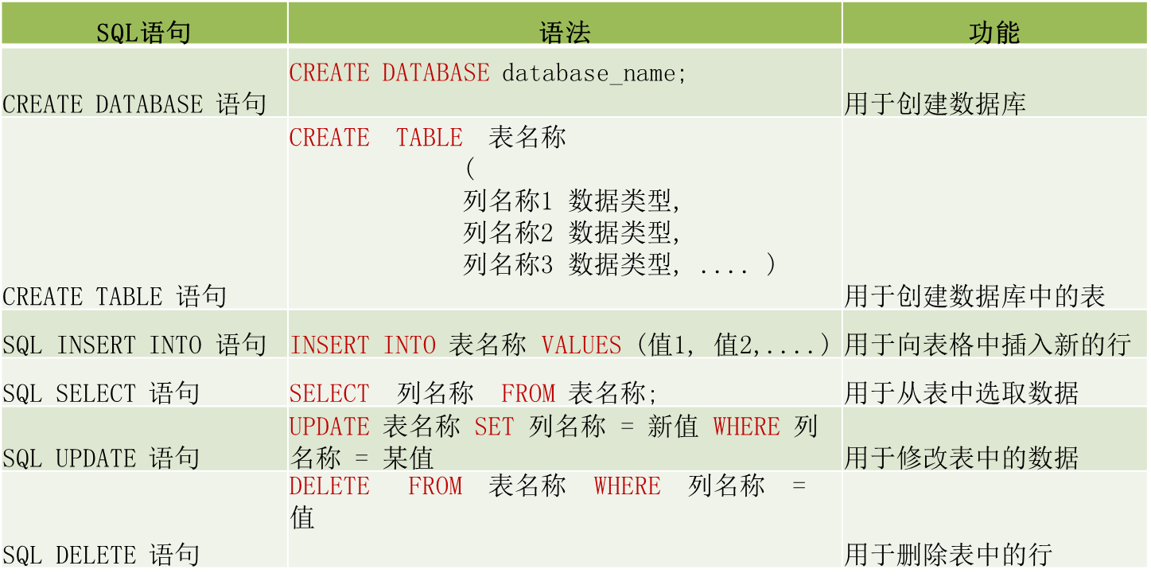
SQL语句
详见右侧参考资料【重要】50个常用sql语句.doc

Slide 6
PL/SQL语句
DDL（数据定义语言） | create（创建）、alter（修改结构）、drop（删除）、truncate（截 断）、（其他：rename）。
DQL（数据查询语言） | select（查询）
DML（数据操纵语言） | insert（增）、delete（删）、update（改）。
DCL（数据控制语言） | grant（授权）、revoke（回收权限）、set role（角色）、commit、rollback、savepoint
详见右侧参考资料

Slide 7
程序块
分三部分：
1）声明部分（declarative section）（可选）。
2）执行部分（executable section）（必须）。
3）异常处理部分（exception section）（可选）。
【示例如下】
DECLARE
tmp_dt date;
.....
BEGIN
select sysdate into tmp_dt from dual;
…
EXCEPTION
…
END;

Slide 8
存储过程
CREATE[OR REPLACE] PROCEDURE＜过程名＞
＜参数1>[方式l]＜数据类型1>，
＜参数2>[方式2]＜数据类型2>，
……)
IS|AS （is或as完全等价）
BEGIN
PL/SQL过程体
END＜过程名＞

Slide 9
函数
第三步：对每一个场景生成相应的测试用例
CREATE[OR REPLACE] FUNCTION＜函数名＞
＜参数1>[方式l]＜数据类型1>，……
RETURN DATE IS
＜参数2>[方式2]＜数据类型2>，……
BEGIN
PL/SQL过程体
END＜函数名＞

Slide 10
数据库导入导出
导出：
1、先授权
2、导出：按表、按用户、按全数据库
导入：
1、先授权
2、导入：按表、按用户、按全数据库
（注意字符集是否一致）
增量导出导入

Slide 11
答疑，谢谢
培训中的详细内容请参见以下附件

